Slide 1
ART ET CITATIONS

Slide 2
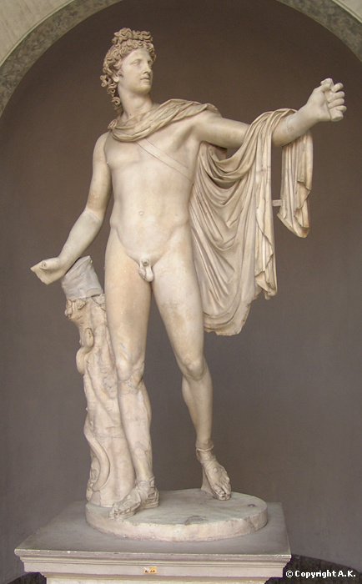
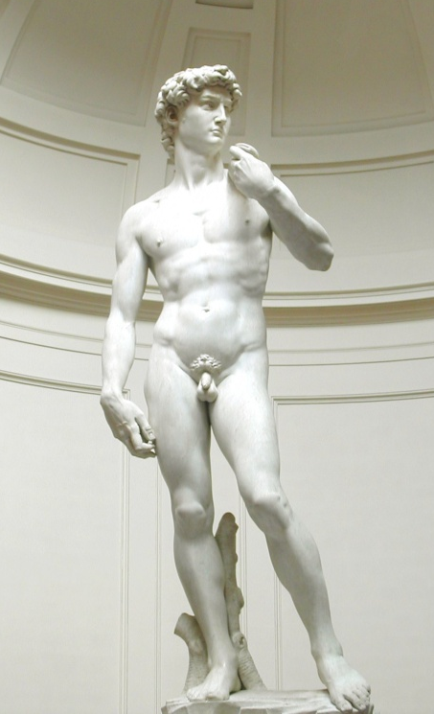
L’IMITATION DES ŒUVRES DE L’ANTIQUITE
Pendant plusieurs siècles, les œuvres réalisées durant l’antiquité gréco-romaine ont servi de référence aux artistes. Elles étaient effectivement considérées comme des modèles de perfection et de beauté jamais égalés.
LEOCARE,
Apollon du Belvédère, sculpture en marbre réalisée au IIe s. après J.C.; copie d’une sculpture grecque en bronze du IVe s. avant J.C
Sculpture en marbre de l’artiste de la Renaissance italienne MICHELANGE.
Dans son David, réalisé en 1504, on sent l’influence de la statuaire grecque antique.

Slide 3
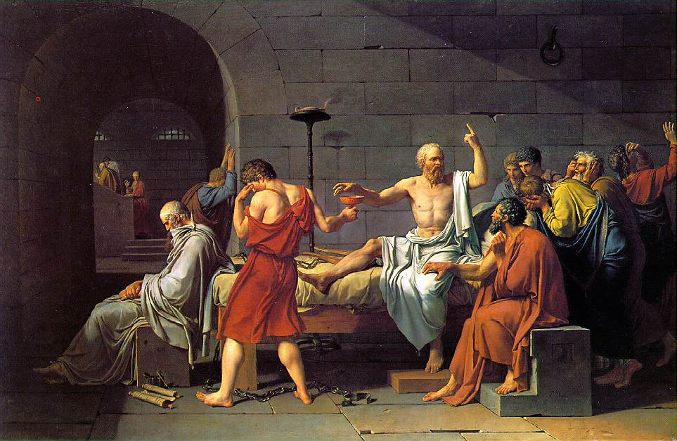
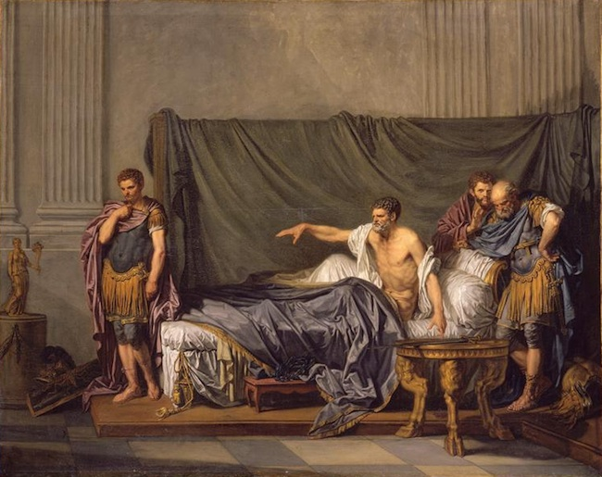
Au XVIIIe siècle, les thèmes empruntés à l’Antiquité continuent à abonder dans la peinture et la sculpture en France. On admire alors dans les œuvres de l’Antiquité leur perfection et leur harmonie. On retrouve dans les peintures néo-classiques des poses qui paraissent théâtrales et qui sont directement empruntées à la sculpture gréco-romaine.
Jean-Baptiste GREUZE
Septime Sévère et Caracalla, 1769
Huile sur toile
Jacques Louis DAVID, La mort de Socrate, 1787 Huile sur toile

Slide 4
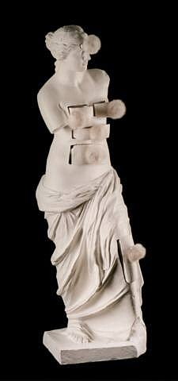
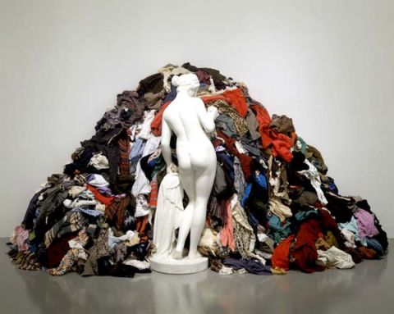
Certaines œuvres de l’Antiquité seront à nouveau réutilisées dans des œuvres du XXe s., mais ce sera alors pour une toute autre raison : elles y seront en effet souvent détournées de façon humoristique, pour montrer que l’art du XXe s. a fait table rase de son passé culturel.
Voici deux détournements de la Vénus de Milo (sculpture grecque du IIe s. avant J.C.) :
celui de gauche est une œuvre de S. DALI, La Vénus aux tiroirs , réalisée en 1964;
celui de droite est une œuvre de Michelangelo PISTOLETTO, La vénus aux chiffons, réalisée en 1969

Slide 5
Certaines œuvres-phares de l’Histoire de l’Art, qui ont marqué leur époque et les siècles suivants, ont été citées ou détournées à de nombreuses reprises.
LA CITATION D’ŒUVRES CELEBRES

Slide 6
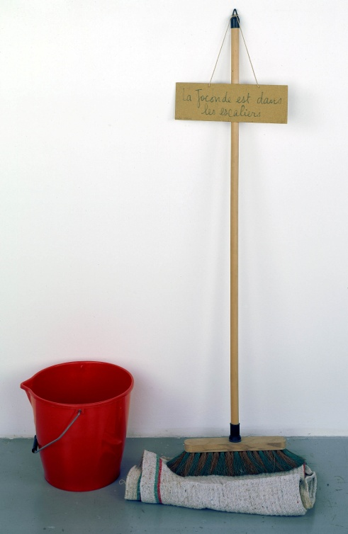
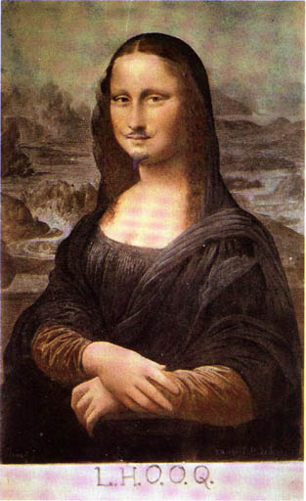
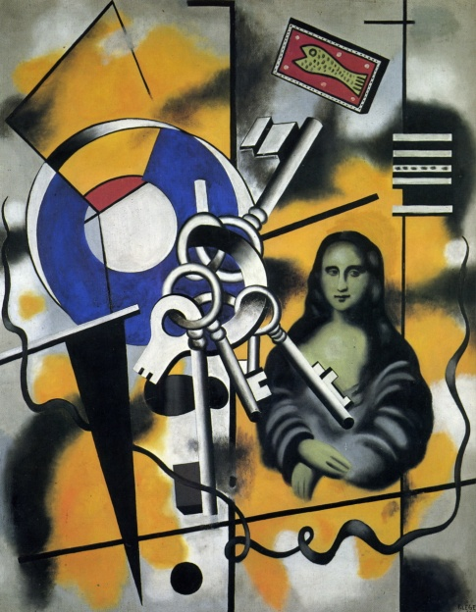
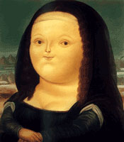
Ainsi, La Joconde, le célèbre tableau peint par Léonard de Vinci entre 1503 et 1506, a-t-il été maintes fois repris et détourné par des artistes du XXe s., de façon humoristique, souvent, et même irrévé-rencieuse, parfois.
M. DUCHAMP, LHOOQ, 1919, Crayon sur une reproduction format carte postale de la Joconde.
F. LEGER, La Joconde aux clés, 19130, huile sur toile.
F. BOTERO, Mona Lisa, 1978, huile sur toile.
F. BOTERO, Mona Lisa, 1969, installation.

Slide 7
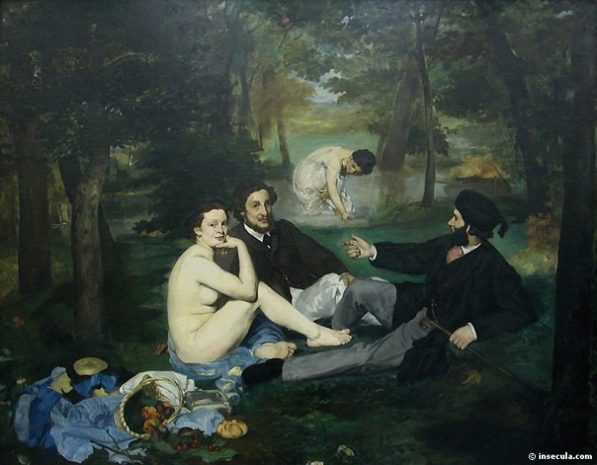
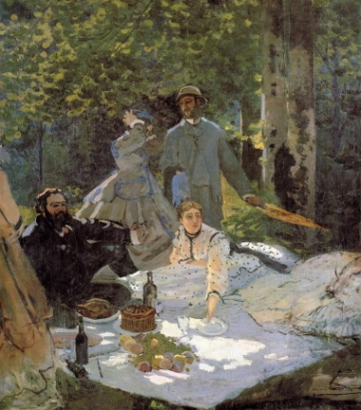
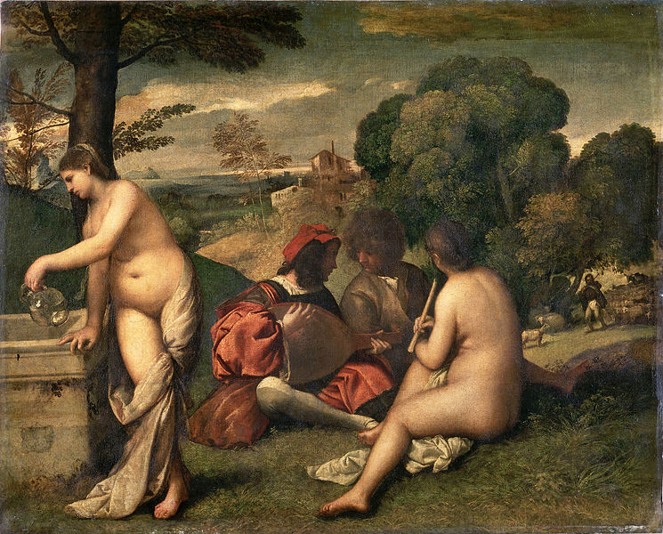
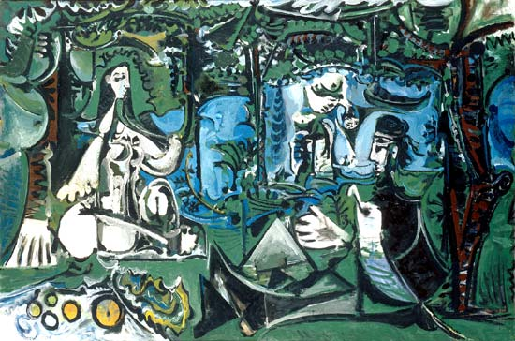
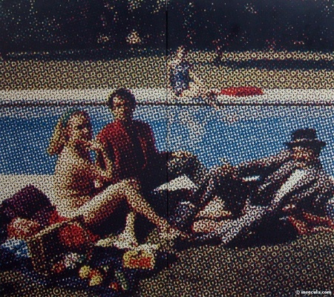
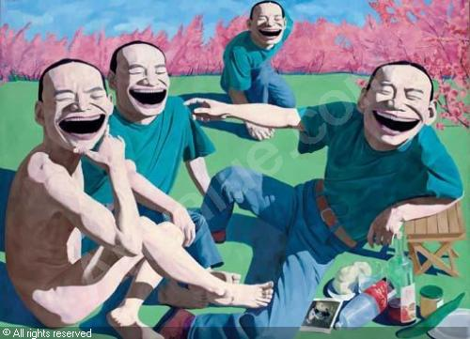
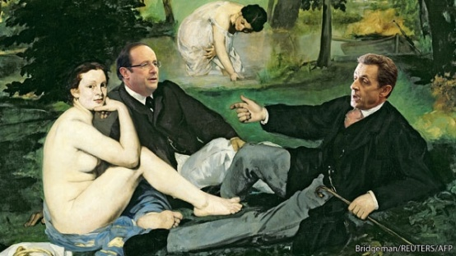
TITIEN, Concert champêtre, vers 1508-1509, huile sur toile
E. MANET, Le déjeuner sur l'herbe, 1863, huile sur toile
C. MONET, Déjeuner sur l’herbe, 1865-66, huile sur toile
Le Déjeuner sur l’herbe, d’E. Manet, qui avait fait scandale lors de son exposition à Paris en 1863, est déjà lui-même une citation d’une œuvre du Titien. Il sera par la suite repris et détourné dans de nombreuses œuvres en France et à l’étranger, ainsi que dans des images de communication (publicités, illustrations journalistiques), car il a marqué un tournant important dans l’histoire de l’art.
Couverture du journal anglais The Economist paru en Mars 2012
P. PICASSO, Le déjeuner sur l’herbe, 1960, huile sur toile
A. JACQUET, Le déjeuner sur l’herbe, 1964, acrylique et sérigraphie sur toile
Yue MINJUN, Le déjeuner sur l'herbe, 1995 huile sur toile

Slide 8
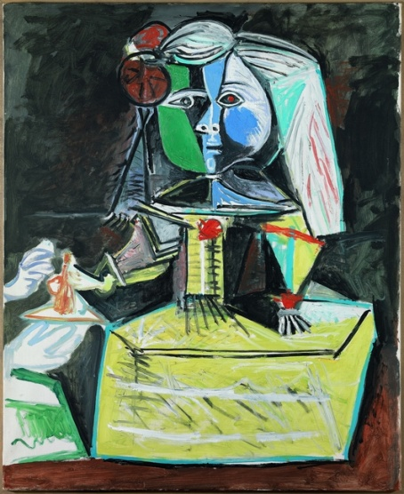
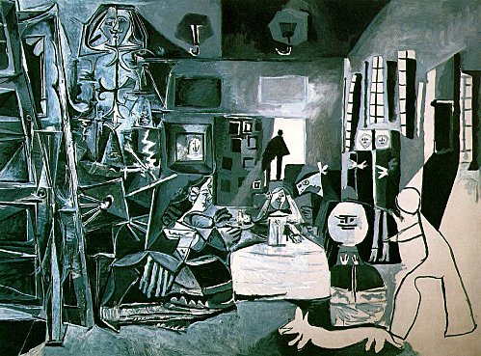
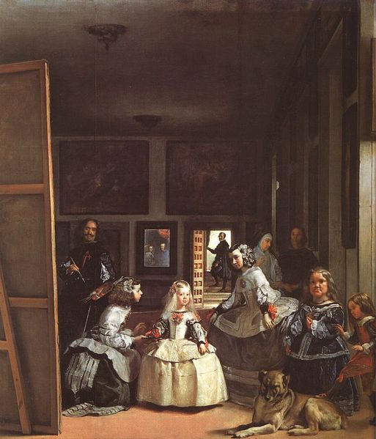
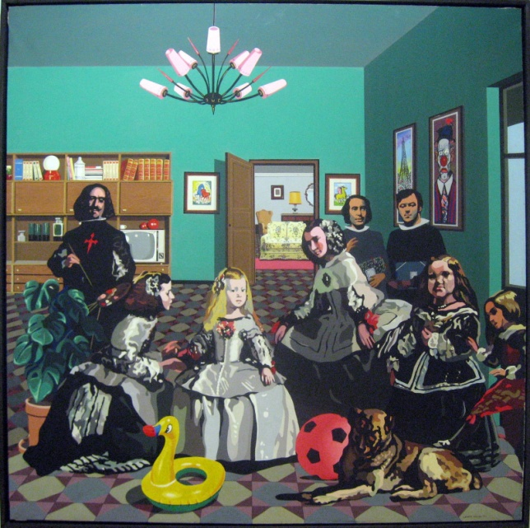
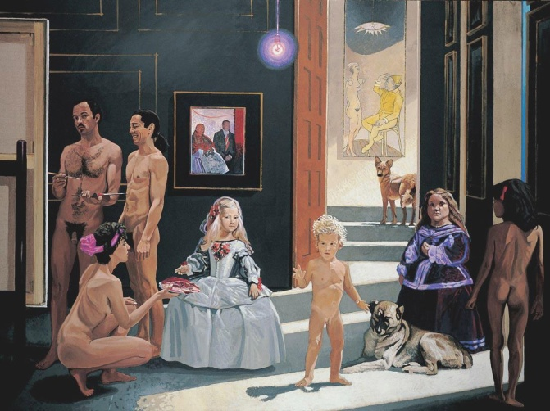
Entre août et décembre 1957, Pablo PICASSO réalise plus de 40 interprétations des Ménines, s’intéressant tantôt au personnages de l’infante, tantôt à la composition-même.
D’autres artistes hispaniques se sont, par la suite, également intéressés à l’œuvre du célèbre peintre espagnol du XVIIe s.
Diego VELASQUEZ,
Les Ménines, 1656,
huile sur toile
H. BRAUN VEGA, Double éclairage sur l'occident, 1987, acrylique sur toile
EQUIPO CRONICA, Las meninas o la salita, 1970

Slide 9
Comme on a pu déjà le voir dans les œuvres précédentes, Pablo PICASSO, un des artistes les plus célèbres de la 1ere moitié du XXe siècle, a souvent éprouvé le besoin de faire dialoguer ses peintures avec celles qui ont le plus compté dans l’histoire de l’art. Dès ses débuts, il va régulièrement étudier les œuvres des Maîtres anciens au musée du Louvre à Paris ou à celui du Prado à Madrid.
Picasso dira en 1973 : « ce sont nous, les peintres, les vrais héritiers de Rembrandt, Velasquez, Cézanne, Matisse. Un peintre a toujours un père, une mère, il ne sort pas du néant ».

Slide 10
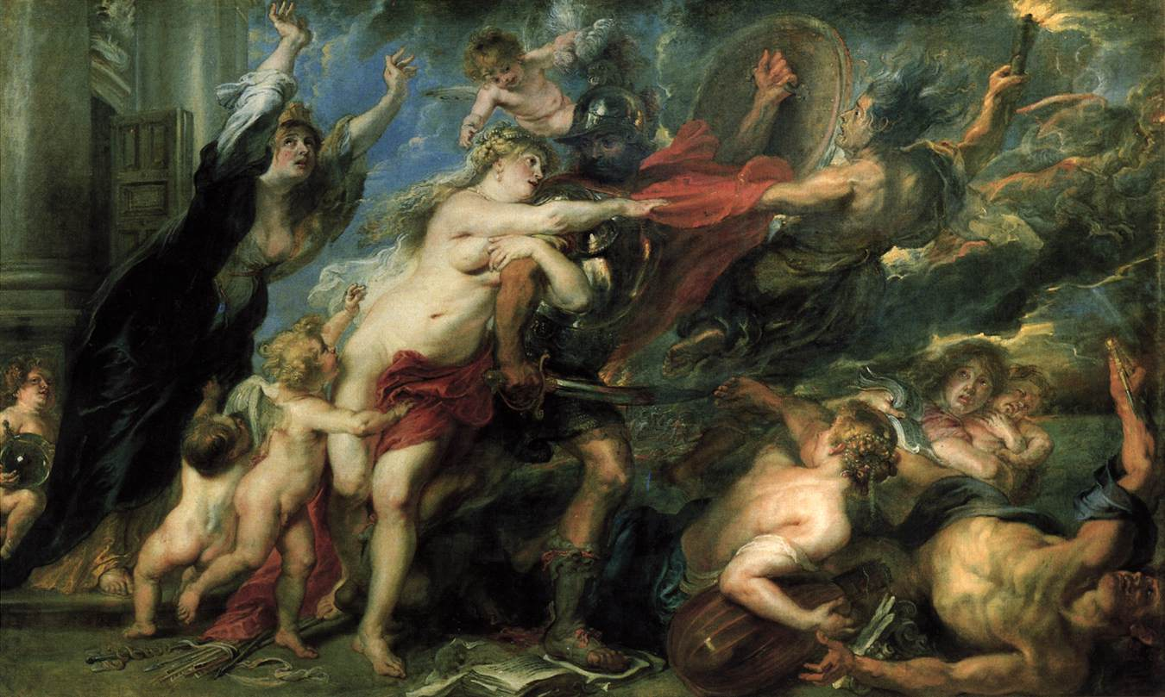
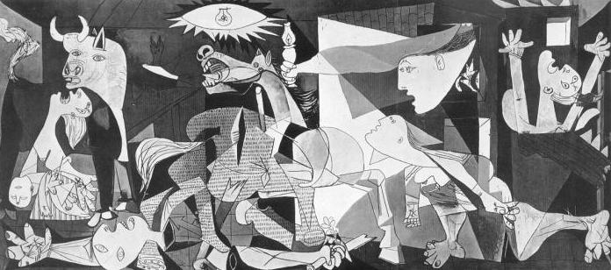
C’est ainsi que, lorsqu’il peint Guernica en 1937, Picasso va retrouver dans la position de certains de ses personnages, des attitudes qu’il avait pu observer dans la peinture de Pierre Paul RUBENS peinte en 1637-38, Les horreurs de la guerre. On retrouve le groupe de la mère et l’enfant dans la partie inférieure droite du tableau de Rubens; le bras tendu de l’homme à la lampe rappelle celui de Vénus retenant Mars; la femme de droite, tombant d’une fenêtre en flammes, a les bras levés comme ceux d’Europe dans le tableau de Rubens.
P. P. RUBENS, Les horreurs de la guerre, allégorie, 1637-38, huile sur toile
P. PICASSO, Guernica, 1937, huile sur toile

Slide 11
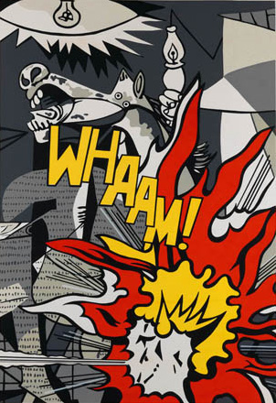
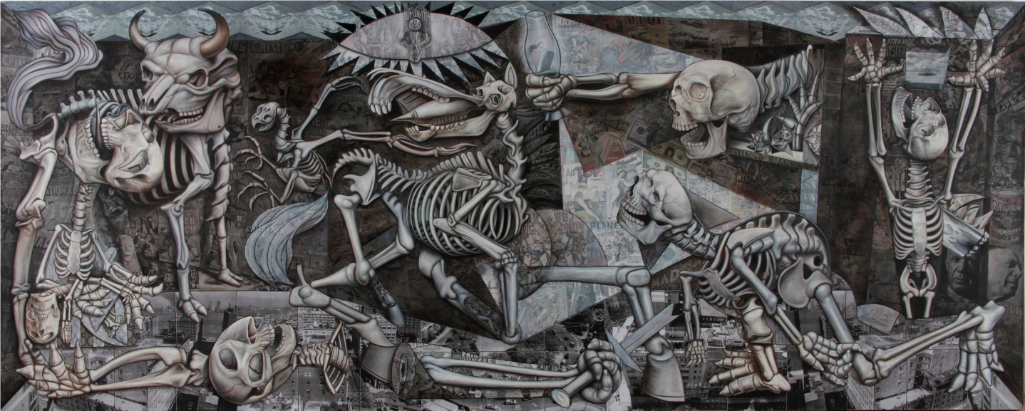
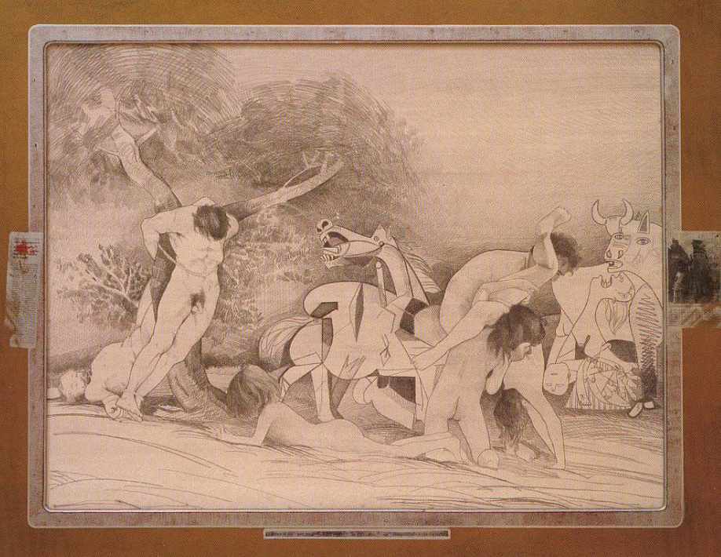
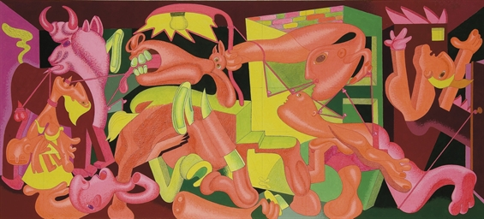
Le tableau de Pablo PICASSO a été à son tour repris ou cité à plusieurs reprises par d’autres artistes des XXe et XXIe s.
Ron ENGLISH, 2011
EQUIPO CRONICA, 1971
Peter SAUL, 1976
Herman BRAUN-VEGA, 1991

Slide 12
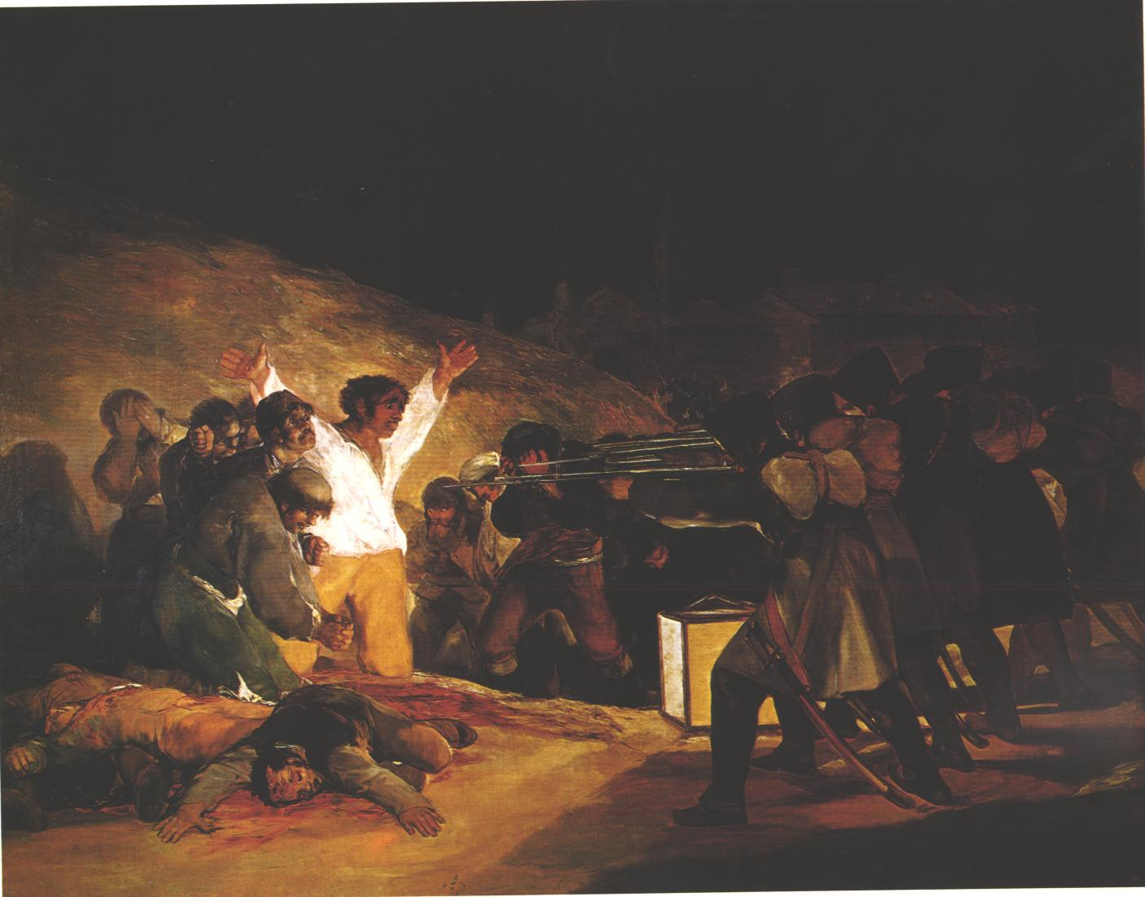
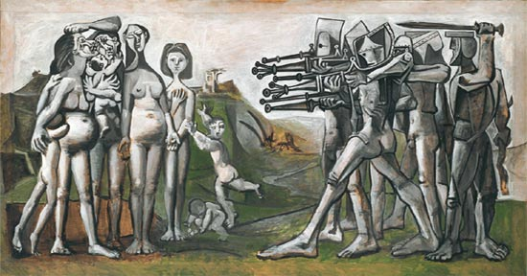
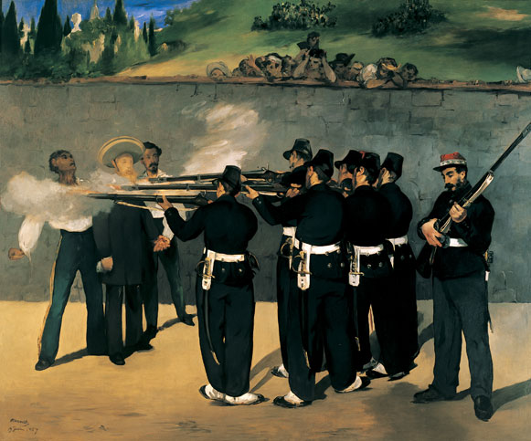
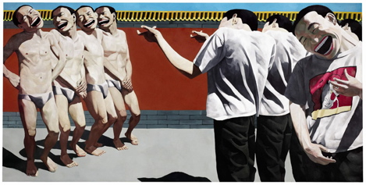
Pablo PICASSO éprouvera à nouveau le besoin de se référer à l’œuvre d ’un autre grand maître de la peinture espagnole, Goya, en 1951 afin de dénoncer les massacres perpétrés en Corée par les troupes américaines.
Francisco GOYA, Le 3 Mai 1808, 1814,
huile sur toile
Pablo PICASSO, Massacre en Corée, 1951, huile sur contreplaqué
D’autres artistes se réfèreront d’ailleurs à cette œuvre célè-bre de Goya : Manet au XIXe s. et, plus récemment, l’artiste chinois Yue Minjun dont le rire sarcasti-que de ses fusillés crée un sentiment de malaise.
Edouard MANET, L’exécution de l’Empereur Maximilien, 1867, huile sur toile
Yue MINJUN, Exécution, 1995, huile sur toile

Slide 13
Ainsi qu’on l’a déjà vu dans une précédente leçon d’histoire de l’art, le peintre allemand Otto DIX a lui aussi parfois puisé son inspiration dans des œuvres du passé. C’est notamment le cas lorsqu’il s’inspire d’un polyptique de Matthias GRUNEWALD pour peindre son triptyque La Guerre en 1929 ou qu’il reprend un thème souvent traité dans l’histoire de la peinture, celui des joueurs de cartes, pour réaliser Les joueurs de skat en 1920.

Slide 14
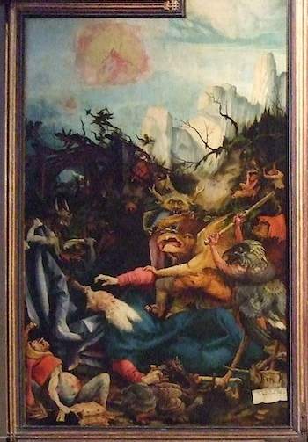
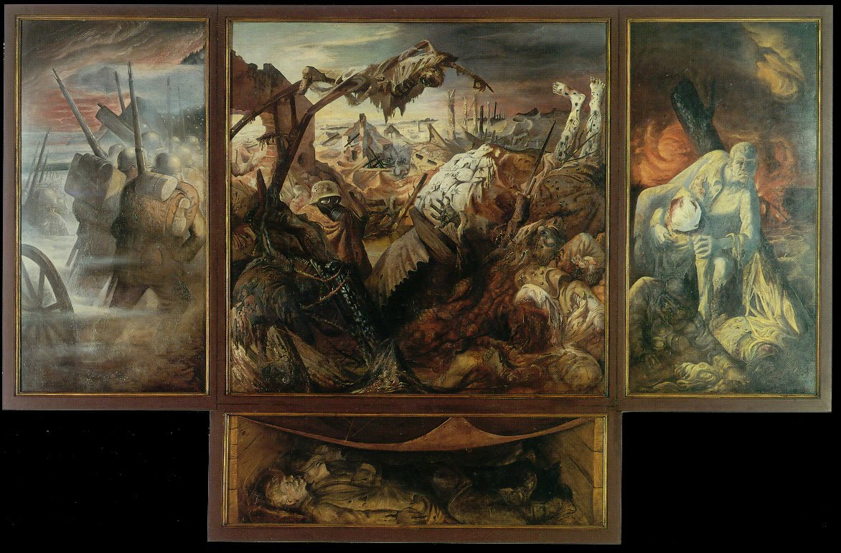
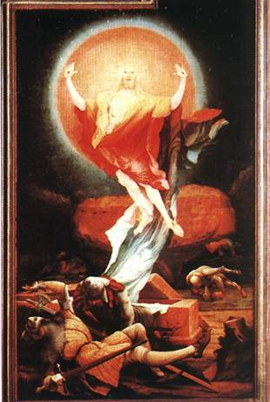
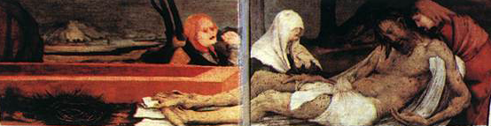
Le Triptyque d’Otto DIX, La guerre, réalisé après la 1ere guerre mondiale entre 1929 et 32, entouré de deux volets et de la prédelle du polyptique de Matthias GRÜNEWALD, Le retable d’Issenheim, peint entre 1512 et 1515.

Slide 15
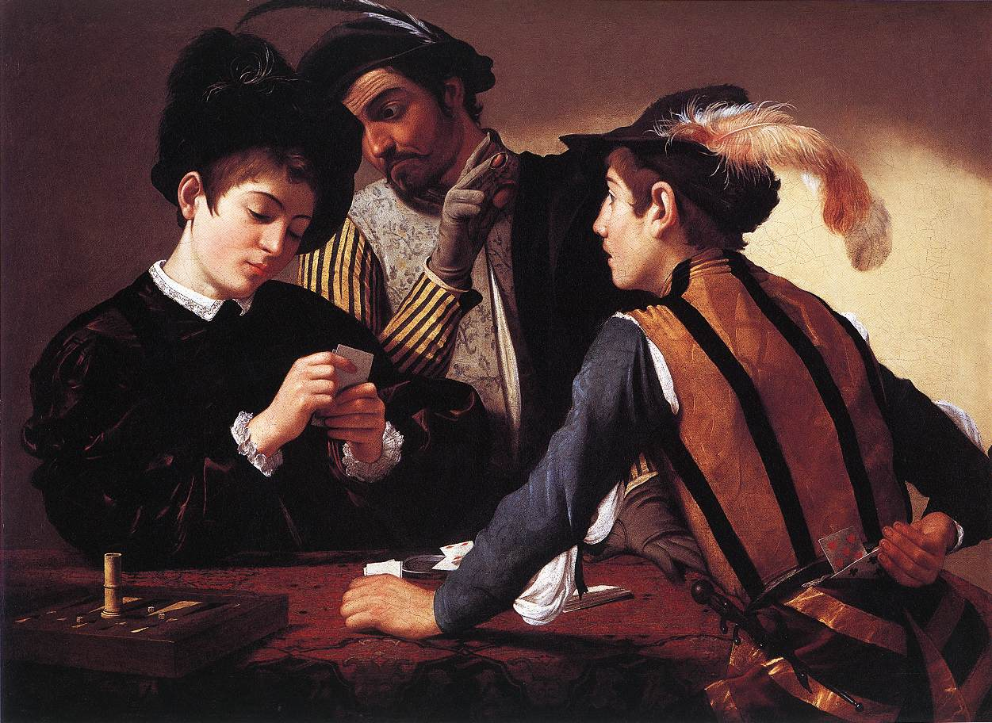
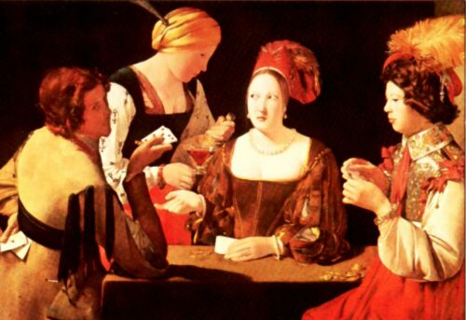
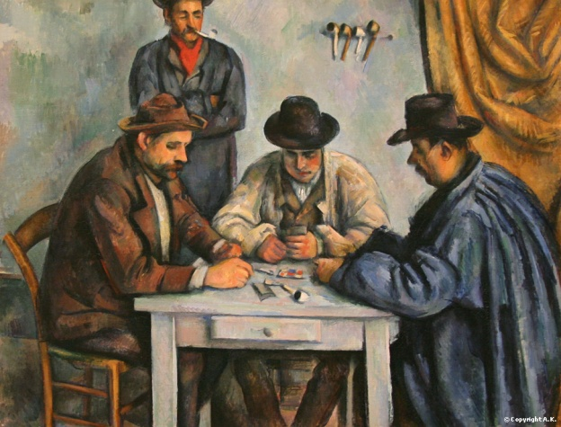
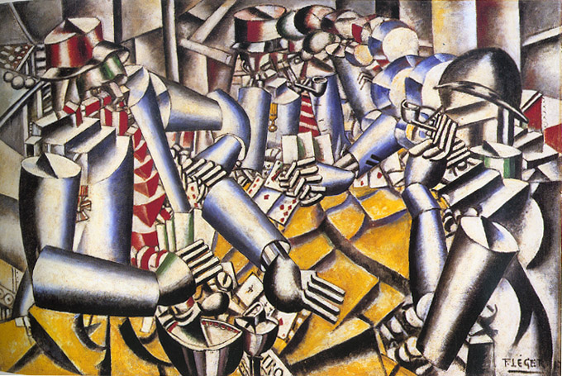
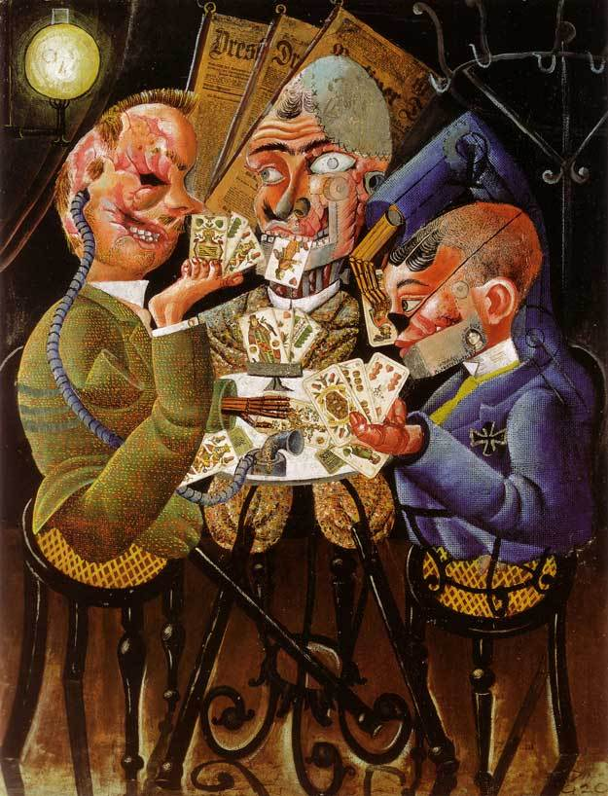
LE CARAVAGE, environ 1596
Georges DE LA TOUR, 1640
Paul CEZANNE, 1917
Fernand LEGER, 1917
Et voici, pour finir, un thème souvent repris dans l’histoire de la peinture, celui des joueurs de cartes .
Otto DIX, 1920

Slide 16
FIN

